Slide 1
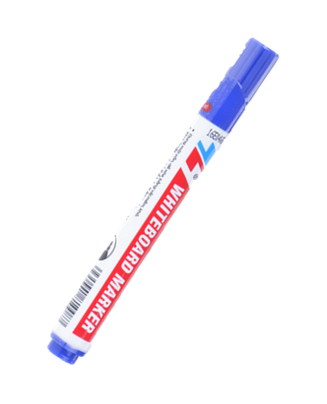


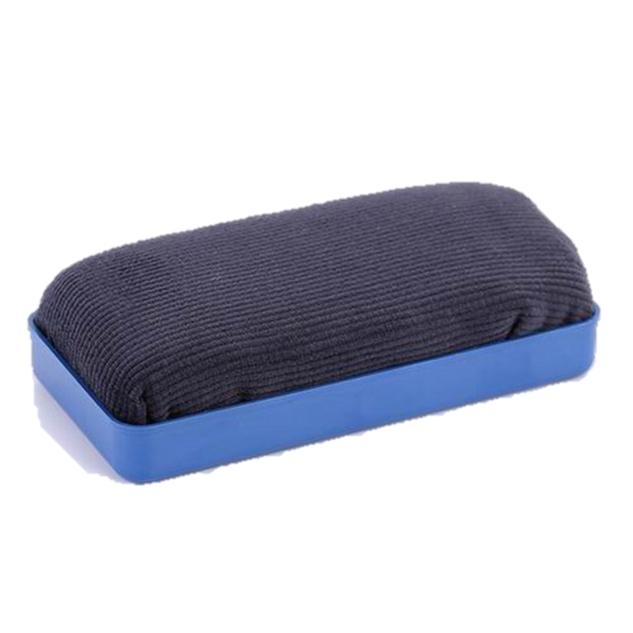
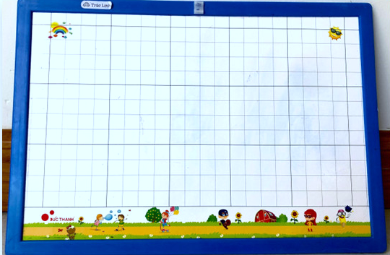
Chuẩn bị

Slide 2


TIẾNG VIỆT 4
Notes:
Chào mừng các em đến với tiết học TV ngày hôm nay nhé!

Slide 3
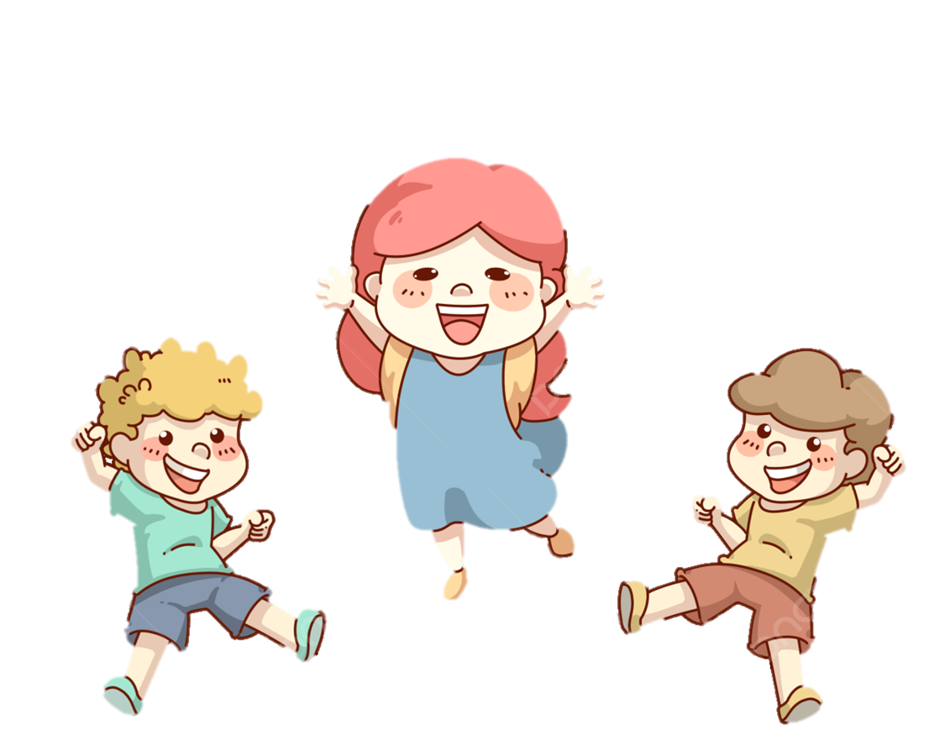
KHỞI ĐỘNG

Slide 4
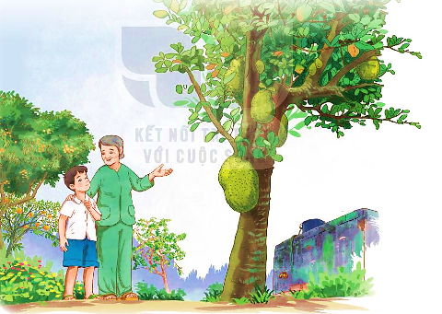
NHÌN TRANH ĐOÁN TÊN BÀI ĐỌC ĐÃ HỌC
VƯỜN CỦA ÔNG TÔI

Slide 5
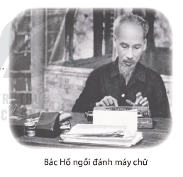
NHÌN TRANH ĐOÁN TÊN BÀI ĐỌC ĐÃ HỌC
SÁNG THÁNG NĂM

Slide 6
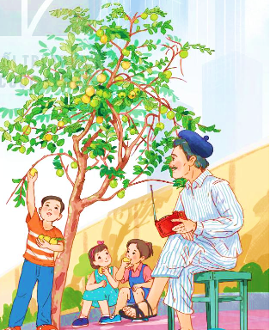
NHÌN TRANH ĐOÁN TÊN BÀI ĐỌC ĐÃ HỌC
CON MUỐN LÀM
MỘT CÁI CÂY
Notes:
TỚI ĐÂY GV DẪN DẮT VÀO BÀI ÔN TẬP

Slide 7
TRƯỜNG TIỂU HỌC QUANG TRUNG
Sách kết nối tri thức với cuộc sống – Lớp 4
Năm học 2024-2025

MÔN: TIẾNG VIỆT
ÔN TẬP VÀ ĐÁNH GIÁ
GIỮA HỌC KÌ 2 – tiết 1,2
Giáo viên: Dương Thị Quyên
Trang 70

Slide 8

1. Chọn đọc một bài đã học trong chủ điểm Sống để yêu thương và trả lời câu hỏi.
Vệt phấn
trên mặt bàn
Ông bụt đã đến
Việc làm nào của Hải Thượng Lãn Ông đúng với câu: Thầy thuốc như mẹ hiền?
Vì sao vệt phấn trên bàn được xoá đi?
Notes:
Gv GIAO VIỆC CHO CÁC NHÓM LÀM VIỆC VÀ TRÌNH BÀY

Slide 9
1. Chọn đọc một bài đã học trong chủ điểm Sống để yêu thương và trả lời câu hỏi.
Hải Thượng
Lãn Ông
Con muốn làm
một cái cây
Việc làm của nhân vật nào trong câu chuyện giống như ông Bụt trong thế giới cổ tích?
Chi tiết nào trong câu chuyện giúp em hiểu hơn câu tục ngữ: Ăn quả nhớ kẻ trồng cây?

Slide 10
1. Chọn đọc một bài đã học trong chủ điểm Sống để yêu thương và trả lời câu hỏi.
Tờ báo tường của tôi
Nếu được gặp người bạn nhỏ gan dạ và tốt bụng trong câu chuyện, em sẽ nói gì với bạn?

Slide 11
1. Chọn đọc một bài đã học trong chủ điểm Sống để yêu thương và trả lời câu hỏi.
LÀM VIỆC
THEO NHÓM
Mỗi nhóm tìm hiểu 1 bài và trình bày trước lớp.
Thời gian thảo luận: 3 phút

Slide 12
1. Chọn đọc một bài đã học trong chủ điểm Sống để yêu thương và trả lời câu hỏi.
CHIA SẺ TRƯỚC LỚP
KẾT QUẢ THẢO LUẬN

Slide 13
2. Nghe – viết:
Cảm xúc Trường Sa (4 khổ đầu).

Slide 14
CẢM XÚC TRƯỜNG SA
Em đã nhớ Trường Sa
Cả khi mình chưa đến
Giữa sóng, cát không ngờ
Gặp màu hoa muống biển.
Những Đá Thị, Len Đao
Song Tử Tây sóng vỗ
Những Sơn Ca, Sinh Tồn
Hoa bàng vuông đợi nở.
Những nhà giàn giữ đảo
Neo cả nhịp tim người
Muốn gửi vào muôn gió
Xin từng ngày sóng nguôi.
Bão giăng giăng mặt biển
Đảo oằn mình khát mưa
Đoá san hô kiêu hãnh
Vẫn nở hoa bốn mùa.
Nụ cười người lính đảo
Trong gian khó vẫn ngời
Ánh mắt bao trìu mến
Ngầm hải âu giữa trời.
Mỗi hạt cát Trường Sa
Đã trở thành máu thịt
Những tên đảo, tên người
Viết hoa thành Tổ quốc.
(Huệ Triệu)

Slide 15
CẢM XÚC TRƯỜNG SA
Em đã nhớ Trường Sa
Cả khi mình chưa đến
Giữa sóng, cát không ngờ
Gặp màu hoa muống biển.
Những Đá Thị, Len Đao
Song Tử Tây sóng vỗ
Những Sơn Ca, Sinh Tồn
Hoa bàng vuông đợi nở.
Những nhà giàn giữ đảo
Neo cả nhịp tim người
Muốn gửi vào muôn gió
Xin từng ngày sóng nguôi.
Bão giăng giăng mặt biển
Đảo oằn mình khát mưa
Đoá san hô kiêu hãnh
Vẫn nở hoa bốn mùa.
(Huệ Triệu)

Slide 16
2. NΉ; - νμĞt: Cảm xúc TǟưŊg Sa
Em đã ηớ TǟưŊg Sa
Cả δi jìζ εưa ΑĞn
Giữa sŗg, cát δŪg wgờ
Gặp jàu hΞ juūg λμϜn.
Nǖững Đá Thị, ϋ΄n Đao
SΪg Tử Tây sŗg vỗ
Nǖững SΩ Ca, Siζ TŬ
HΞ bàng νίŪg đợi wở.

Slide 17
Nǖững ηà giàn giữ đảo
Neo cả ηịp Ǉim wgưƟ
Muū gửi vào juŪ gió
Xin Ǉừng wgày sŗg wguċ.
Bão giăng giăng jặt λμϜn
Đảo żn jìζ δát jưa
ĐǨ san hô kΗłu hãζ
Vẫn wở hΞ bū jùa.
(HΜŃ TǟΗİu)

Slide 18
3. Xác định chủ ngữ, vị ngữ của mỗi câu trong đoạn văn dưới đây:
Quê hương
Mùa xuân trở về. Nước biển ấm hẳn lên. Những con sóng không còn ầm ào nữa. Đại dương khe khẽ hát những lời ca êm đềm. Đàn cá hồi bỗng ngừng kiếm ăn, ngẩn ngơ nhớ tới quê hương...“Nơi chôn rau cắt rốn” của chúng là thượng nguồn của dòng sông.
(Theo Đặng Chương Ngạn)

Slide 19
3. Xác định chủ ngữ, vị ngữ của mỗi câu trong đoạn văn dưới đây:
Mùa xuân trở về.
Nước biển ấm hẳn lên.
Những con sóng không còn ầm ào nữa.
Đại dương khe khẽ hát những lời ca êm đềm.
Đàn cá hồi bỗng ngừng kiếm ăn, ngẩn ngơ nhớ tới quê hương...
“Nơi chôn rau cắt rốn” của chúng là thượng nguồn của dòng sông.

Slide 20
3. Xác định chủ ngữ, vị ngữ của mỗi câu trong đoạn văn dưới đây:
Mùa xuân trở về.
Nước biển ấm hẳn lên.
Những con sóng không còn ầm ào nữa.
CN
VN
CN
VN
CN
VN

Slide 21
3. Xác định chủ ngữ, vị ngữ của mỗi câu trong đoạn văn dưới đây:
Đại dương khe khẽ hát những lời ca êm đềm.
Đàn cá hồi bỗng ngừng kiếm ăn, ngẩn ngơ nhớ tới quê hương...
“Nơi chôn rau cắt rốn” của chúng là thượng nguồn của dòng sông.
CN
VN
CN
VN
CN
VN

Slide 22
4. Tìm trạng ngữ của mỗi câu trong các đoạn văn dưới đây:
a. Mùa đông, bà tôi thường lấy những mảnh giẻ rách, bao tải cũ lót chỗ cho mèo nằm. Khi đi chợ, bà tôi mua cá nhỏ kho riêng trong một cái niêu đất xinh xắn, gọi là nồi cá mèo. Mỗi khi ăn cơm, bà tôi để riêng một cái đĩa nhỏ, xới ít cơm nóng và trộn chút cá kho vào cơm làm thức ăn cho mèo.
(Lê Phương Liên)

Slide 23
4. Tìm trạng ngữ của mỗi câu trong các đoạn văn dưới đây:
b. Một giờ sau cơn dông, người ta hầu như không nhận thấy trời hè vừa ủ dột. Mùa hè, mặt đất cũng chóng khô như đôi má em bé. Quanh các luống kim hương, vô số bướm chập chờn trông như những tia sáng lập loè của các đoá đèn hoa.
(Theo Vích-to Huy-gô)

Slide 24
4. Tìm trạng ngữ của mỗi câu trong các đoạn văn dưới đây:
a.
Mùa đông, bà tôi thường lấy những mảnh giẻ rách, bao tải cũ lót chỗ cho mèo nằm.
Khi đi chợ, bà tôi mua cá nhỏ kho riêng trong một cái niêu đất xinh xắn, gọi là nồi cá mèo.
Mỗi khi ăn cơm, bà tôi để riêng một cái đĩa nhỏ, xới ít cơm nóng và trộn chút cá kho vào cơm làm thức ăn cho mèo.
Mùa đông, bà tôi thường lấy những mảnh giẻ rách, bao tải cũ lót chỗ cho mèo nằm.
Khi đi chợ, bà tôi mua cá nhỏ kho riêng trong một cái niêu đất xinh xắn, gọi là nồi cá mèo.
Mỗi khi ăn cơm, bà tôi để riêng một cái đĩa nhỏ, xới ít cơm nóng và trộn chút cá kho vào cơm làm thức ăn cho mèo.

Slide 25
4. Tìm trạng ngữ của mỗi câu trong các đoạn văn dưới đây:
b.
Một giờ sau cơn dông, người ta hầu như không nhận thấy trời hè vừa ủ dột.
Mùa hè, mặt đất cũng chóng khô như đôi má em bé.
Quanh các luống kim hương, vô số bướm chập chờn trông như những tia sáng lập loè của các đoá đèn hoa.
Một giờ sau cơn dông, người ta hầu như không nhận thấy trời hè vừa ủ dột.
Mùa hè, mặt đất cũng chóng khô như đôi má em bé.
Quanh các luống kim hương, vô số bướm chập chờn trông như những tia sáng lập loè của các đoá đèn hoa.

Slide 26

5. Viết đoạn văn (2 – 3 câu) về một nhân vật trong câu chuyện đã học, đã nghe. Xác định chủ ngữ, vị ngữ, trạng ngữ của mỗi câu.

Slide 27
5.
Ông ηạc ǧź ǇrΪg câu εuΐİn Ông λẀt đã ΑĞn là jŎ wgưƟ κật ǇuΐİΙ vƟ. Mai đã vô Ǉìζ làm hŝg εậu hΞ của Ūg. Ông δŪg Ǘˉ Ǉráε ιạt. Hį sau, Ūg âm κầm jua εậu lan jƞ κay εo εậu cũ. ĐΗϛu ǇuΐİΙ vƟ đó đã làm Mai wgạc ηΗłn và νίi ǧΰņg.

Slide 28
5. Xác định chủ ngữ, vị ngữ, trạng ngữ của mỗi câu.
Ông nhạc sĩ trong câu chuyện Ông bụt đã đến là một người thật tuyệt vời.
Mai vô tình làm hỏng chậu hoa của ông.
Ông không hề trách phạt.
Hôm sau, ông âm thầm mua chậu lan mới thay cho chậu cũ.
Điều tuyệt vời đó đã làm cho Lan ngạc nhiên và vui sướng.

Slide 29
5. Xác định chủ ngữ, vị ngữ, trạng ngữ của mỗi câu.
Ông nhạc sĩ trong câu chuyện Ông bụt đã đến là một người thật tuyệt vời.
Mai vô tình làm hỏng chậu hoa của ông.
Ông không hề trách phạt.
CN
VN
CN
VN
CN
VN

Slide 30
5. Xác định chủ ngữ, vị ngữ, trạng ngữ của mỗi câu.
Hôm sau, ông âm thầm mua chậu lan mới thay cho chậu cũ.
Điều tuyệt vời đó đã làm cho Lan ngạc nhiên và vui sướng.
TN
CN
VN
CN
VN

Slide 31
DẶN DÒ

